Slide 1
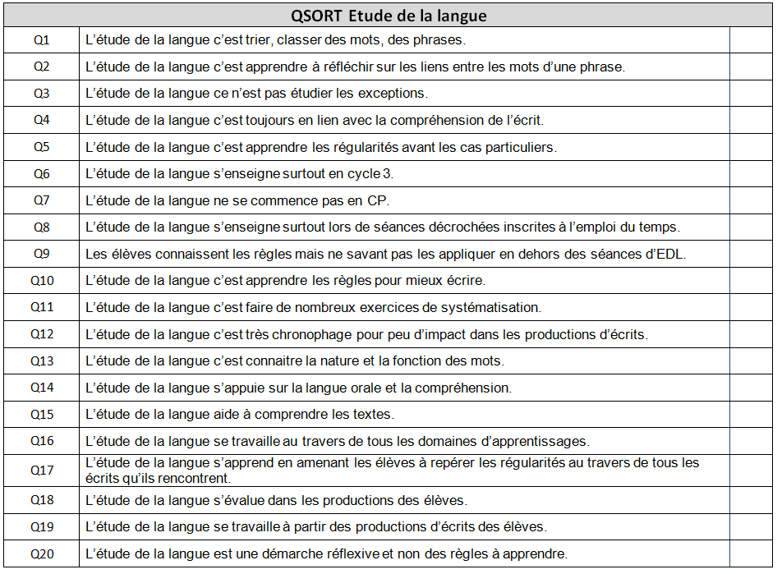
Recueillir les avis sur l’étude de la langue
Utilisation d’un Q Sort
Individuellement
+2 points : l’assertion qui me
correspond le plus
+1 point : l’assertion qui me correspond
assez
-2 points : l’assertion qui me correspond
le moins
-1 point : l’assertion qui me correspond
assez peu
Notes:
Une modalité de formation, une technique qui permet en début de formation de réfléchir sur un sujet : ici l’étude de la langue
Une fiche par personne avec 20 assertions à lire individuellement. Pas d’échanges pour le moment. Ces assertions ont été recueillies auprès d’enseignants et de formateurs.
Lors de la lecture, vous vous demanderez ce qui vous correspond le mieux ou au contraire le moins.
Vous identifierez ensuite celle qui vous correspond le plus : + 2 points, celle qui vous correspond un peu : +1 pt, celle qui vous correspond le moins : -2 pts, celle qui vous correspond un peu moins -1pt .
Distribution d’une feuille par rangée : vous noter à côté de l’assertion choisie les points . Attention : bien faire attention de mettre + ou -
15 mn en individuel
10 mn en petits échanges
5 mn de collectif

Slide 2
Les 20 assertions proposées

